Slide 1
Xenを用いたクラウドコンピュー
ティングにおける情報漏洩の防止
九州工業大学 情報工学部
機械情報工学科
光来研究室
06237014 内田昂志

Slide 2
クラウドコンピューティング
近年クラウドコンピューティングという手法が普及してきている
  従来ユーザーが管理していた計算機やソフトウェアをネットワーク上から提供する
  Infrastructure as a Service（IaaS）
    サービスとして仮想マシンを提供する
サービス
Notes:
クラウドコンピューティングという手法が普及してきている。
従来ユーザーが管理していたマシンやソフトウェアをネットワーク上から提供する。
ソフトウェアを提供するSaaS、マシンの実行環境を提供するPaaSなどの種類があり、今回想定するのはIaaSという形態。
IaaSではサービスとして仮想マシンを提供。
仮想マシンとはHDやCPU等のリソースを仮想化しマシン上で別のマシンをエミュレートする。リソースを分割することで同時に複数のマシンを動作させることもできる。

Slide 3
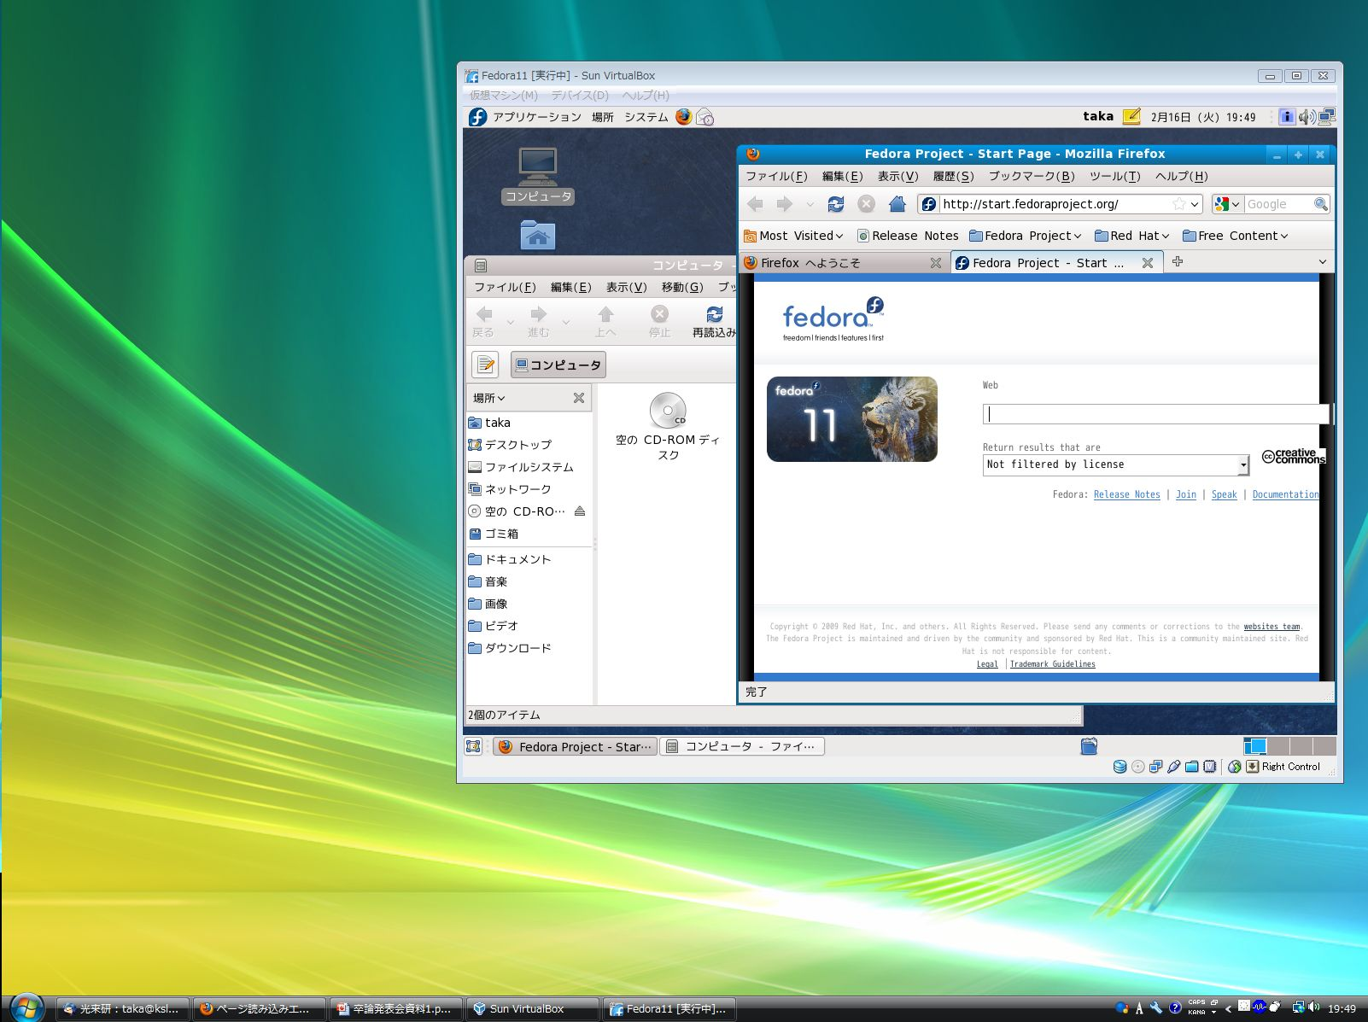
仮想マシンとは？
HDDやCPUなどを仮想化し、計算機上で別の計算機をエミュレートする技術
  仮想化したリソースを分割することで複数の計算機を稼働させることもできる
Notes:
これを見てもらえるとわかるように仮想マシンを使うとWindowsの上でLinuxを動作させることができる

Slide 4

セキュリティへの懸念
クラウド管理者による仮想マシンからの情報漏洩
  仮想マシン内のディスクやメモリから情報が盗まれる恐れがある
  クラウド管理者が信用できるとは限らない
    仮想マシンは自由に移動させられるのでどこで稼働しているかは分からない
Notes:
クラウドにもセキュリティの問題がある。
仮想マシンはマシンをまたいで自由に移動させることができるのでどこで稼働しているかはわからず、もしそこの管理者がセキュリティ意識が低い場合、権限を悪用し利用者の個人情報を盗むという恐れがある。

Slide 5
サスペンドによる情報漏洩
仮想マシンをサスペンドするだけでメモリの内容をまるごと盗める
  サスペンドとは仮想マシンを後で再開できるように一時停止させる機能
  Xenではドメイン0でサスペンドを行う
    クラウド管理者はドメイン０で管理
ドメイン0
ドメインＵ
読み取り
XM
メモリ
保存
ディスク
仮想マシンモニタ
Notes:
管理者からの情報漏洩の中でも今回は特にメモリからの漏洩を想定し、特にサスペンドに着目した。
サスペンドとは仮想マシンのある時点での状態を保存する機能であり、メモリイメージをディスクに保存する。
仮想化環境としてはXenを用いている。Xenとは仮想化ソフトウェアの一種でドメインUと特権を持ちドメインUの管理を行うドメイン0で構成され仮想マシンモニタの上で動作する。
XenにおけるサスペンドはドメインUのメモリの内容をドメイン0が見られるようにしてドメイン０が参照したドメインUのメモリ内容をディスクに保存する。

Slide 6
提案：Secure Suspend
サスペンド時にドメインUのメモリを自動的に暗号化する
  仮想マシンモニタが暗号化
    仮想マシンを実現するソフトウェア
    ハードウェアのチェックを利用することでクラウド管理者による改竄を防げる
  メモリを暗号化しても正常にサスペンドできる
ドメイン0
暗号化
ドメインU
読み取り
XM
メモリ
保存
ディスク
仮想マシンモニタ
Notes:
本研究ではサスペンドのさいにドメインUのメモリを暗号化してからドメインUに見せるSecure Suspendを提案する。
メモリの暗号化は仮想マシンモニタで行う。仮想マシンモニタとは仮想マシンを実現するためのソフトウェアでハードウェアにより改ざんされているかどうかをチェックすることにより安全性を確保している。
ドメイン０はディスクに保存する際にメモリの内容までは見ないので暗号化したものを保存しても何も問題はない。

Slide 7
サスペンド時の暗号化
ドメイン０がメモリをマップする際に暗号化
  ハイパーコールを使ってドメインUのメモリをマップ
  その前にメモリの内容を暗号化
    仮想マシンモニタ内の暗号鍵を使用
ドメイン0
共有
ドメインＵ
メモリ
メモリ
読み取り
XM
暗号化
保存
ハイパーコール
ディスク
仮想マシンモニタ
Notes:
サスペンド時の暗号化はドメインUのメモリを参照するためのマップという作業を行うハイパーコール内で行う。
ハイパーコールとはドメインがXenの機能を呼び出す際に利用されるものである。
ドメインUのメモリを仮想マシンモニタへとマップを行い仮想マシンモニタ内にある鍵を用いて暗号化を行う。
暗号化した後通常通りメモリをドメイン０へとマップする。
これでドメイン０がマップしたドメインUのメモリの内容を見ようとしても暗号化してあるの０で内容を理解することはできない。

Slide 8
ドメインUのレジューム
サスペンドで保存したイメージを復元し仮想マシンを再開する機能
  ディスクからメモリイメージを読み込む
  ドメインUのメモリをマップ
  ドメインUのメモリにイメージを書き込む
  マップしたメモリをアンマップして再開
ドメイン0
ドメインＵ
共有
メモリ
書き込み
XM
読み出し
ディスク
仮想マシンモニタ
Notes:
サスペンドで保存したイメージはレジュームという機能を用いて復元を行い、仮想マシンを再開する。レジュームではまずドメインUのメモリをドメイン０にマップし、そこにディスクに保存していたイメージを読み出しハイパーコールを使いメモリにイメージを書き込む。
その後ドメイン０にあるドメインUのメモリのマップを解除するアンマップという動作を行う。
これでドメインを再開することができる。

Slide 9
レジューム時の復号化
ドメインUのメモリをアンマップする際に復号化
  ハイパーコールを使ってドメインUのメモリをアンマップ
  その後で仮想マシンモニタ内の暗号鍵を使い復号化する
ドメイン0
共有
ドメインＵ
メモリ
メモリ
書き込み
読み出し
復号化
XM
ハイパーコール
ディスク
仮想マシンモニタ
Notes:
復号化も暗号化と同様に仮想マシンモニタで行う。
始めにドメインUのメモリをドメイン０にマップし、ディスクから読み出したイメージを書き込む。
その後ドメイン０にマップしたメモリをアンマップし、仮想マシンモニタにマップする。
そこで仮想マシンモニタの持つ鍵を使い復号化を行う。
復号化を行った後仮想マシンモニタにマップしていたメモリもアンマップする。

Slide 10
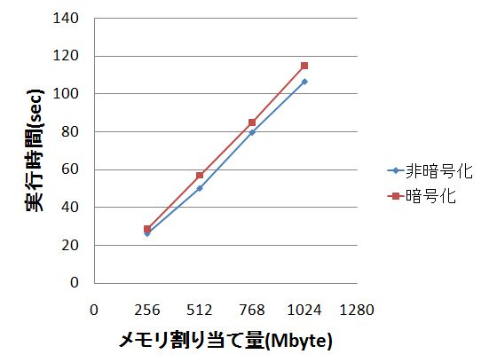
実験
ドメインUのメモリ割当量を変化させ、サスペンドにかかる時間を計測
  非暗号化時よりも暗号化時の方が時間がかかった
    ドメインUのメモリ量が増えるほど時間の差が大きくなる傾向にあった
マシン構成
CPU：Intel Core 2 Quad 2.83GHz
メモリ：4Gbyte
ドメイン0：Linux 2.6.18.8
ドメインU：Linux 2.6.27.5-117
仮想化ソフトウェア：Xen 3.4.0
Notes:
今回行った実験ではドメインUのメモリ割り当て量を変化させ、各割当量ごとにサスペンドにかかる時間を計測した。
マシン構成は以下のようになっている。
実験結果は右下のグラフになっている。赤のグラフが暗号化を行ったとき、青のグラフが暗号化を行わなかった場合である。
グラフを見れば分かる通り非暗号化時よりも暗号化時のほうが時間が余計にかかっている。
ドメインUに割り当てたメモリ量が増えるほどに暗号化と非暗号化の差は大きくなる傾向があった。

Slide 11
関連研究
Bitvisor[Shinagawa et al. ‘09]
  仮想マシンモニタでディスクやネットワークの暗号化を行う
  メモリの暗号化は行っていない
Trusted Cloud Computing[N Santos et al. ‘09]
  仮想マシンを管理者が信用できるマシンにだけ移動させられるようにする
  本研究では管理者は信用できるとは限らない
Notes:
関連研究を二つ紹介する。
一つ目は仮想マシンの技術を利用してストレージやネットワークの暗号化やID管理を行うBitvisorである。Bitvisorでは既存の仮想マシンモニタではなく独自に開発した仮想マシンモニタを利用している。本研究とは仮想マシンモニタを用いたセキュリティの構築という点で共通している。
二つ目はTrusted Cloud Computingというもので仮想マシンのマイグレーションに際して信頼できるマシンでののみ復元を行うことができるようにするというものである。
本研究では管理者は信頼できないという前提があるがTCCでは信頼ができるような仕組みを構築している。

Slide 12
まとめ
ドメインUのメモリからの情報漏洩を防ぐSecure Suspendを提案
  サスペンド時にドメインUのメモリを自動的に暗号化
    レジューム時に自動的に復号化
今後の課題
  レジュームする際の復号化の実装を完成させる
  より強力な暗号方式に変更

Slide 13
ご清聴ありがとうございました

